Slide 1
YENİDOĞAN
SARILIKLARI
Araş. Gör. Dr Çağatay Haşim YURTSEVEN
KTÜ Tıp Fakültesi
Aile Hekimliği AD
24.10.2017

Slide 2
Öğrenİm Hedeflerİ
Hiperbilirubinemi tanımı
Ciddi hiperbilirubinemi kriterlerini bilmek
Ciddi hiperbilirbunemi major risk faktörlerini bilmek
İlk bakım randevusunda dikkat edilecekler konusunda bilgi sahibi olmak

Slide 3
Tanim
Sarılık terimi bilirubinin deri ve mukozalarda birikimi sonucu deri ve skleraların sarı renkte görülmesini ifade eder
Bu duruma vücuttaki hiperbilirubinemi neden olur

Slide 4
Bİlİrubİn metabolİzmasi
İndirekt bilirubin dolaşımda albumine bağlı olarak taşınmaktadır.
Karaciğere gelince albuminden ayrılır ve hepatositler içine konjugasyon işlemine maruz kalır.
Oluşan konjuge bilirubin safra için salgılanarak gise gönderilir.

Slide 5
Bİlİrubİn metabolİzmasi
Yetişkinlerde bakteriler tarafından parçalanır ve ürobiline indirgenir.
Ancak infantlarda gis sterildir ve az miktarda flora içermektedir.
Bunun yerine infant barsağındaki beta-glukuronidaz enzimi ile db dekonjuge edilir ve açığa çıkan ib barsaktan emilir(enterohepatik sirkülasyon)

Slide 6
Tanim
Neonatal hiperbilirubinemi, gestasyon yaşı ≥35 hafta olan infantlarda total serum veya plazma bilirubinin Bhutani nomogramına göre >95 persantil olması olarak tanımlanır
Ağır neonatal hiperbilirubinemi bilirubin düzeyinin >25 mg/dl olması olarak tanımlanır
Kernikterus, bilirubine bağlı nörolojik işlev bozukluğunun kronik ve kalıcı sekellerini ifade eder

Slide 7
Epİdemİyolojİ
Ülkemizde yenidoğanlarda hiperbilirubinemi sıklığı ile ilgili net veriler yoktur(2014)
2004 yılında yapılan bir çalışmada term bebeklerin% 10.5'inde ve pretermlerin % 25.3'ünde anlamlı sarılık bildirilmiştir.
Mortalite istatistiklerinde akut bilirubin ensefalopatisine bağlı ölüm bildirilmemektedir.
Notes:
Greeks living in Greece have a higher incidence than those of Greek descent living outside of Greece.
Significant jaundice was defined according to gestational and postnatal age and leveled off at 14 mg/dL (240 µmol/L) at 4 days in preterm infants and 17 mg/dL (290 µmol/L) in the term infants

Slide 8
ZAMANLAMA
Yenidoğan sarılığı genellikle ikinci ya da üçüncü gün ortaya çıkar
İlk 24 saatte ortaya çıkan sarılık ileri değerlendirme gerekir
3-4 günden sonra ortaya çıkan sarılıklar da ileri değerlendirme gerektirir

Slide 9
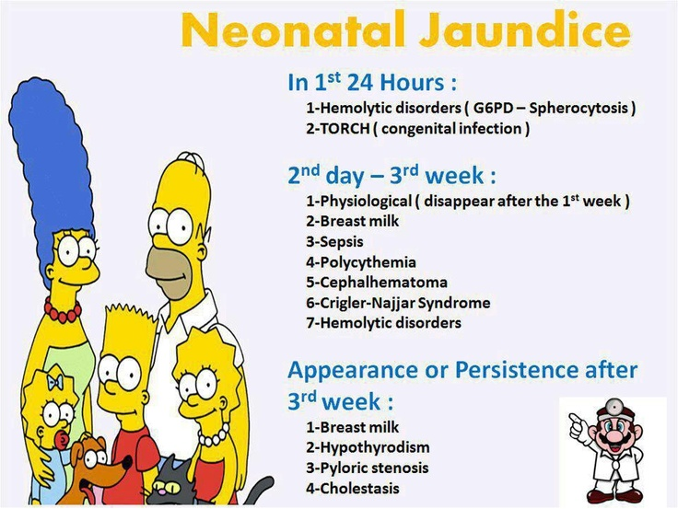

Slide 10
Soygeçmİş
Önceki kardeşte doğumda sarılık olup olmadığı, bunun için tedavi görüp görmediği
Aile üyelerinde sarılık geçmişi, gilbert sendromu varlığı
Aile üyelerinde anemi, splenektomi veya safra taşları veya hemolitik bozukluk varlığı
Aile üyelerinde karaciğer hastalığı

Slide 11
Gebelİk ve Doğum eylemİnİ sorgulama
Annede enfeksiyöz hastalık
Annede ilaç kullanımı(bitkisel ürünler de dahil)
Kord klemplenmesinde gecikme
Doğumda travma öyküsü

Slide 12
Fİzİk Muayene
Doğal ve parlak ışık altında bebek çıplakken
Alına veya burna bastırılıp parmak kaldırıldığında sarı rengin görülmesi
İlk olarak genellikle yüzde. Devamında göğüs, batın ve alt ekstremitelere yayılır
Sarılık düzeyinin gözle değerlendirilmesi yanılmalara neden olabilir
Notes:
Sarılık şüphesi olan bir bebekte bilirubin seviyesini tahmin etmek için yalnızca görsel incelemeye güvenmeyin. [2016]
1.2.7 Görünür sarılık görmemiş bebeklerde bilirubin düzeylerini rutin olarak ölçmeyin. [2010]
1.2.8 Hiperbilirüveniemi belirlemek için aşağıdakilerden hiçbirini kullanmayın:
göbek bağı kan bilirubin düzeyi
uç gelinciği olan karbon monoksit (ETCOc) ölçümü
göbek kordonu kan doğrudan antiglobulin testi (DAT) (Coombs testi). [2010]

Slide 13
Fİzİk Muayene
Ciddi sarılık belirtileri
  Sarılık dizlerde ve daha aşağı seviyelerde
  Daha koyu bir sarı tonu (limon sarısından portakal sarısına)
  Skleralarda sarılık
  Emmede ve beslenmede zorluk
  Uyandırmada zorluk
  Huzursuz görünüm
  Retrokollis opistotonus

Slide 14
Fİzİk Muayene

Slide 15
Fİzİk Muayene

Slide 16
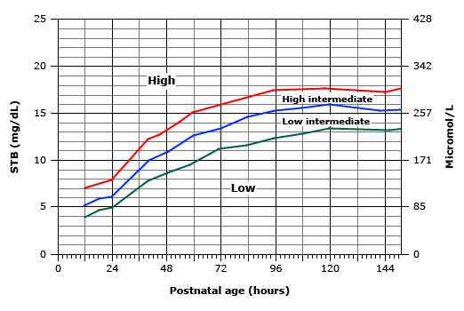

Slide 17
Patolojİk olmayan sarIlIk
Bilirubin üretiminde artış
Bilirubin klirensinde azalma
Artmış enterohepatik siklus
Primer neonatal sarılık bilirubin klirens kapasitesininin olgunlaşmasına bağlı olarak doğumdan sonraki en geç iki hafta içinde düzelir.
Notes:
● Yeni doğan bebeklerde, bilirubin üretimi yetişkinlerden iki ila üç kat daha fazladır. Bu, yenidoğanların daha fazla kırmızı kan hücresi (hematokrit, yüzde 50 ila yüzde 60 arasında) ve cenin kırmızı kan hücreleri yetişkinlerde olduğundan daha kısa (yaklaşık 85 gün) beklediklerinden oluşur. Daha kırmızı kan hücrelerinin artan cirosu daha fazla bilirubin üretir.
Hiperbilirüubinin iki haftalık yaşın ötesinde devam etmesi daha ileri değerlendirmelere ihtiyaç duyar.

Slide 18
UzamIş sarIlIk
Term bebeklerde iki haftadan, preterm bebeklerde üç haftadan uzun süren sarılıklar uzamış sarılık olarak tanımlanır.
Uzamış sarılıkların büyük çoğunluğu anne sütü sarılığıdır

Slide 19
AyrIm
Fizyolojik–patolojik sarılık tanımlaması için bebeğin gebelik haftası, postnatal yaşı, riskleri bilinmeli ve STB saat olarak bilirubin nomogramında değerlendirilmelidir.
Direkt hiperbilirubinemi her zaman patolojiktir

Slide 20
AyrIm
Günümüzde ‘fizyolojik sarılık’ sınırı farklı tanımlanmakta
Genel olarak Amerika’da anne sütü ile beslenen, 4-5 günlük TB değeri 15 mg/dl olanlarda sarılıkla ilgili ayrıntılı tetkik yapılmamakta
Sonuç olarak sağlıklı miadında bir yenidoğanda TB düzeyinin nomogramda risk bölgesi belirlenmeli, tedavi gerektirip gerekmediği saptanmalı; ancak bundan sonra “fizyolojik” olabileceği düşünülmeli
Notes:
, ancak izlem önerilmekte

Slide 21
Cİddİ hİperbİlİrubİnemİ
İlk 24 saatte sarılık
Bhutani nomogramına göre TB >95 persantil
TB artış hızının saatlik >0,2 mg/dl
Term infantta >2 hafta süren sarılık
TB değeri <5 mg/dl ise DB >1 mg/dl
TB değeri >5 mg/dl ise DB >%20

Slide 22
Cİddİ hİperbİlİrubİnemİ
TB: total serum or plasma bilirubin
TcB: transcutaneous bilirubin
ETCOc: end-tidal carbon monoxide concentration
* Race as defined by mother's description.

Slide 23
Düşük gebelik haftası ve tek başına anne sütü ile beslenme en önemli hiperbilirubinemi risk faktörüdür.

Slide 24
AzalmIş rİsk
TcB tarama seçeneği olarak önerilmektedir
Çünkü flebotomi ihtiyacını azalttığı, laboratuvar maliyetlerini düşürdüğü ve ciddi hiperbilirubinemi tespitinde tarama aracı olarak TB kadar etkili olduğu gösterilmiştir
Not: TcB, çok preterm olan yenidoğanlarda veya> 7 günlük yaştaki term bebeklerde TB ölçümününden başarılı değildir

Slide 25
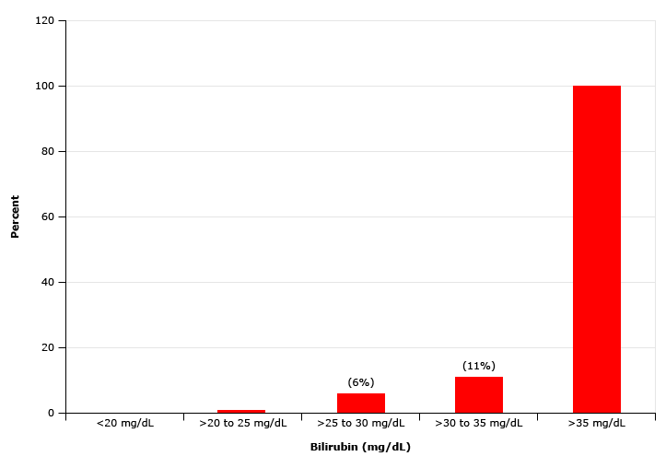
Saatlik değerlerİ> ≥95 persentil olan bebekler, nörolojik disfonksiyona (BIND) dönüşebilen şiddetli hiperbilirubinemi açısından yüksek risk altındadır.

Slide 27
Hİperbİlİrubİnemİ sebeplerİ
ÜRETİM ARTIŞI
  İmmun hemolizler
  Eritrosit membran defektleri
  Eritroist enzim eksiklikleri(afro-amerikan, akdeniz ve asya ırkları)
  Sepsis
  Sefal hematomlar
  Diyabetik anne bebeği
Notes:
Sepsis mekanizması tam olarak bilinmememktedir

Slide 28
Hİperbİlİrubİnemİ sebeplerİ
AZALMIŞ KLİRENS
  Crigler Najjar sendromu tip1&2
  Gilbert sendromu. En yaygın bilirubin kopnjugasyon bozukluğu
  Maternal DM
  Hipotiroidi
  Galaktozemi

Slide 29
Hİperbİlİrubİnemİ sebeplerİ
ARTMIŞ ENTEROHEPATİK SİKLUS
  Yetersiz emzirme
  Anne sütü sarılığı
  İntestinal motilite bozuklukları

Slide 30
Dİrekt hİperbİlİrubİnemİ sebeplerİ
İki haftalıkken sarılık görünen her infantta indirekt ve direkt bilirubin değerleri çalışılmalıdır
  Biliyer atrezi
  Pretermlerde genellikle TPN veya sepsis
  Hipotiroidizim
  Metabolik hastalıklar(galaktozemi)
  a-1 antitripsin eksikliği
  Kistik Fibrosis

Slide 31
Anne sütü sarIlIğI
Fizyolojik sarılığın 1 haftadan uzun sürmesi
  Tipik olarak 3. ila 5. gün arasında ortaya çıkar
  İlk iki hafta içinde pik yapar
  3 ila 12 haftaya kadar normal seviyelere geriler
İlk hafta içinde ortaya çıkan yetersiz emzirmeye bağlı sarılıktan ayırt edilmesi gerekir

Slide 32
Anne sütü sarIlIğI
İlk birkaç hafta boyunca TB> 5mg/dl olarak seyreder
Hiperbilirubinemi genellikle hafiftir ve müdahale gerektirmez
  İndirekt olduğu ve artmadığından emin olmak için izleme alınmalıdır
En olası mekanizma anne sütünün, bilirubinin intestinal emilimini arttırması olarak görülmekte
Notes:
TBC seviyeleri artmaya başlarsa veya konjuge bilirübin önemli bir bileşeni varsa, neonatal kolestaz da dahil olmak üzere diğer hiperbilirubinemi nedenleri için değerlendirme yapılmalıdır
Anne sütü alımı, kalan tek geçerli faktör ise, emzirme, 12 haftalık karar alınması beklentisi ile devam edebilir ve hiperbilirubinemi güvenli bölgededir
Enzimatik olarak hidrolizlenmiş kazein veya L-aspartik asit gibi beta-glukuronidaz inhibitörleri, emzirilen yenidoğanlarda profilaktik olarak kullanılmıştır [34]. Bununla birlikte, bu ajanların fekal bilirubin atılımının arttırılmasında etkili ve güvenli olup olmadığının saptanması için daha ileri çalışmalara ihtiyaç duyulmakta ve dolayısıyla TB düşmektedir. Şu anda bu ajanları anne sütüyle sarılık için önermiyoruz.

Slide 33
Emzİrme yetersİzlİğİ
Formula ile beslenmeyle karşılaştırıldığında yetersiz emzirme artmış sarılık ve kernikterus ile ilişkili bulunmuştur
Sıvı ve kilo alımında azlığa bağlı bilirubin eliminasyonunda azalma ve enterohepatik siklusta artış olası mekanizmalar olarak görülmektedir
Notes:
Kök neden analizi, aşağıdakileri kernikterusa sahip bebeklerde laktasyon başarısızlığının öngörücüleri olarak tanımladı [39]. (Bkz. "Anne sütünü başlatma".)
● Klinisyenler ve emzirme danışmanlarının yetersiz eğitimi
● Bebek emniyetinin yetersiz belgelendirilmesi
● Süt transferinin yetersiz ölçülmesi
● İdrar çıkışı ve dışkı deseni değişikliklerinin yetersiz kaydedilmesi
Buna ek olarak, emzirme, çatlamış meme başları ve yorgunluk gibi emziren annelerin emzirme komplikasyonları ve etkisiz emme gibi yenidoğan faktörleri, hastaneden taburcu edilmeden önce doğru bir şekilde ele alınmayabilir ve etkisiz emzirmeye neden olabilir. (Bkz. "Anne sütü ve sütten kesmenin ortak sorunları".)
Geç preterm bebekler (34 hafta, 36 hafta ve 6 gün arasında gebelik haftası olarak tanımlanır) genellikle emzirirler, ancak emzirilen bebeklerde başarılı olmak için emzirmekte güçlük çekerler. Geç preterm bebekler, artmış uyku hali, yorgunluk ve / veya oro-bukkal koordinasyon ve yutma mekanizmaları tam olarak olgunlaşmadığı için bir mandalın tutulmasının zor olması nedeniyle memeyi tamamen boşaltamayabilir. (Bkz. "Preterm bebeğe emzirme", "Erken erken doğan bebekler" bölümü.)

Slide 34
Korunma
BİRİNCİL KORUMA
Günümüzde yenidoğanların hastaneden erken taburcu edilmeleri, yenidoğan sarılığının hastanede değil ayaktan izlemi durumunu ortaya çıkarmıştır
Başarılı bir emzirme
  Postpartum dönemde ve taburculuk sonrası doğum sonrası eğitimi
Açlık belirtileri gösterdiği zaman veya son emzirmenin üstünden 4 saat geçti ise emzirilmeli(24 saat içinde 8-12 kere)
İlk bakım randevusu taburculuktan sonraki ilk 24-48 saat içinde
Sarılık ile ilgili bilgi ve yardımcı nitelikte döküman anne babalara verilir ve aile tıbbi sorunlar için ne zaman ve nasıl temasa geçileceği konusunda(örn. Sarılık ve beslenme yeterliliği) bilgilendirilir
Notes:
Tek başına anne sütü ile beslenen bebekler 3. gün civarında doğum ağırlıklarının %6-8’ini kaybederler. İlk üç günde doğum ağırlığının %10’undan fazla veya günde %3’den fazla tartı kaybı varsa yeterli beslenme açısından
bebek değerlendirilmelidir. İdrar çıkışı (4-6 bez/gün) takip edilmelidir. Yetersiz beslenme bulguları varsa, bebek dehidratasyon açısından klinik ve biyokimyasal olarak değerlendirilmelidir. Öncelikle emzirme danışmanlığı gözden geçirilmeli, hipernatremi mevcutsa sık emzirmeyle birlikte sağılmış süt/formül mama verilmelidir. Hidrasyonu düzelmiyor, tartı kaybı devam ediyor ve oral beslenemiyorsa intravenöz sıvı verilebilir.

Slide 35
Korunma
Şu durumlarda dışarıdan anne sütü veya formula ile beslenme desteği önerilmektedir
  Doğum ağırlığının %7sinden fazla kaybı
  Dehidratasyon bulguları (azalmış idrar vb)
  Günde <3 kere dışkılama
  Anne sütü desteği sınırlı ise
  Su ve şekerli su önerilmiyor

Slide 36
Korunma
Beklenen en yüksek TBden önce taburcu edilen bebekler yakın takip gerektirir
Taburculuk öncesi alınan bilirubin düzeyi yüksek risk bölgesinde (>95 persantil) olan yenidoğanlar taburcu edilmemelidir.

Slide 37
Korunma
<72 saat taburcu edilen bebekler, taburcu olduktan sonraki iki gün içinde değerlendirilmelidir.
  <24 saat, 72 saate kadar
  24-48 saat arasında, 96 saate kadar
  48-72 saat arasında, 120 saate kadar

Slide 38
Yönetİm
Geç preterm bebekler (34-37 gebelik haftası) yeterli beslenememe ve hiperbilirubinemi açısından risklidir.
Bu nedenle bu bebekler beslenme ve sarılık yönünden yakından izlenmelidir.

Slide 39
Yönetİm

Slide 40
Yönetİm

Slide 41
Risk faktörleri
  İzoimmun hemoliz
  G6PD eksikliği(%4-9)
  Asfiksi
  Belirgin letarjik hal
  Vücut sıcaklığında düzensizlik
  Sepsis
  Asidoz
  Albumin < 3.0 mg/dl

Slide 42
Korunma
İKİNCİL KORUNMA
Tüm gebelerin ABO ve Rh (D) kan gruplarına ve olağan dışı izoimmün antikorlarına bakılmalıdır.
Anne kan grubu bilinmiyor veya anne kan grubu 0 veya Rh (-) ise, kordon kanında direkt Coombs testi, ABO ve Rh (D) kan grubuna bakılmalıdır

Slide 44
AFAP ÖNERİLERİ
Notes:
Şiddetli hiperbilirübinemi - Genetik faktörler TB'de bir artışa katkıda bulunabilir, ancak klinik faktörler TB>% 95 persentil olarak tanımlanan şiddetli hiperbilirubinemi patogenezine önemli katkıda bulunur.

Slide 45
AFAP ÖNERİLERİ

Slide 46
Yönetİm
Sarılıkların çoğu benigndir
Ama bilirubinin potansiyel toksik etkisinden ötürü ciddi bilirubin yüksekliği ve kernikterus gelişme riski taşıyanların belirlenmesi gerekir
Taburcu edilmeden önce tüm yenidoğanlar TB ölçümü ile taranmış olmalıdır
Risk değerlendirmesi ile birlikte genel bilirubin taramasının, ağır hiperbilirubinemi riski altındaki bebekleri tanımlayan kolay uygulanabilir bir sistematik yaklaşım olduğuna karar verilmiştir

Slide 47
Yönetİm
Ancak USPSTF ve Amerikan Aile Hekimleri Akademisi hiperbilirubinemi taramasının klinik sonuçların iyileşmesiyle ilişkili olduğuna dair yetersiz kanıtlar bulmuştur.
Tarama bebekleri daha erken belirleyecektir ancak fototerapi veya kan değişimi ile transfüzyonun bilirubin ensefalopatisi riskini azalttığına dair bir kanıt bulunmamaktadır.
Universal tarama, fototerapi oranlarını muhtemelen uygun olmayan bir şekilde artırmaktadır
Notes:
Preventive Services Task Force

Slide 48
SarIlIk sebebİyle tedavİ gereksİnİmİ uzamIş sarIlIk
  Kan grubu ve coombs testi
  CBC ve periferik yayma
  Retikülosit sayımı
  G6PD ölçümü
  Direkt ve indirekt bilirubin ölçümü
  ETCOc
  İdrarda redüktan madde
  Albumin
  Elektrolitler
  TİT idrar kx sepsis göstergeleri
  TFT kolestaz göstergeleri
Notes:
Hiperbilirubinemi yönetimiyle ilgili kararlar alırken konjuge bilirubini toplam serum bilirubinden çıkarmayın (eşik tablosundaki yönetim eşikleri ve tedavi eşiği grafiklerine bakın).

Slide 49
İlk bakIm randevusu
Uygun kilo alımı, kusma ve dışkılama paterni ve sarılık açısından değerlendirilmelidir
Emzirilen bebeğin doğum ağırlığının %7sinden fazlasını kaybetmesi durumunda dikkatli olunmalıdır
Normal bir yenidoğan hayatın ilk 24 saati içinde idrar ve mekonyum çıkarmalıdır
Dışkının kıvamı ve renginde değişikliklerin meydana gelebileceği konusunda aile rahatlatılmalıdır

Slide 50
Yine her kontrolde bebeğin ağırlığı, ağırlık kaybı yüzdesi, beslenmesi yanında idrar, gaita sayı ve rengi, sarılık olup olmadığı değerlendirilmelidir.

Slide 51
Önemlİ noktalar
Sağlıklı term yenidoğanlarda rutin glukoz ölçümü önerilmemekte
Fizyolojik sarılık hiperbilirubineminin en sık sebebidir ve tipik olarak hayatın ilk haftası içinde geriler
Taburculuktan önce TB ölçülmüş olmalı ve nomogram ile değerlendirilmelidir
Konjenital kalp hastalığı taraması açısından pulse oksimetre yaygın bir yöntem olarak kullanılmakta
İşitme taraması taburculuktan önce tüm infantlarda önerilmekte

Slide 52
Tedavİ
FOTOTERAPİ
İndirekt bilirubin düzeyini düşürüp kan değişimi ihtiyacını azaltmak ve ensefalopati gelişimini engellemek.
Kan değişimi yerine kullanılmaz.

Slide 53
Fototerapİ kararI

Slide 54
Fototerapİ yan etkİlerİ
İnsensible sıvı kaybı artar gaita kıvamında yumuşama olur
Döküntü. Fototerapiden sonra düzelir
Anne bebek bağlantısı etkilenir
Göz bandlarının uzun süreli kullanımına bağlı konjonktivit?
Bronz bebek
Uzun dönemde astım ve tip1 dm riskinde artış?

Slide 55
Tedavİ
KAN DEĞİŞİMİ
Yoğun fototerapi ve gerekli durumlarda IVIG tedavisine rağmen bebeğin postnatal yaşı ve bilirubin nörotoksisitesi açısından taşıdığı potansiyel risk faktörlerine göre belirlenen tedavi eşiklerine ulaştığı zaman verilir

Slide 57
Kernİkterus
Kernikterus (BIND'in kronik ve kalıcı sekeli) doğumdan sonraki ilk yıl içinde gelişir. Artmış TB ile ilişkilidir
Genel olarak kognitif fonksiyonlarkorunur
Koreatetoid serebral felci (CP, kore, ballismus, tremor ve distoni)
İşitme nöropatisine bağlı önemli işitme kaybı
Özellikle yukarı doğru bakışın sınırlandırılması
Diş minesi displazisi.

Slide 58
Rİsk faktörlerİ
TB nomogramda yüksek riskli bölgede
Yaşamın ilk 24 saatinde sarılık
Hemolitik sebepler(grup uyuşmazlıkları enzim eksiklikleri membran defektleri)
Gestasyon yaşı 35-36w(geç preterm)
Daha önce fototerapi gören kardeş
Sefal hematom veya bruishing
Yetersiz emzirme yetersiz bakım aşırı kilo kaybı
Doğu asya ırkı

Slide 59
KaynakLAR
https://www.uptodate.com/contents/neonatal jaundice
Türk Neonataloji Derneği Yenidoğan sarılıklarında yaklaşım, izlem ve tedavi rehberi 2014
Textbook of Family Medicine Robert E. Rakel MD, David Rakel MD
http://www.aafp.org/afp/2014/0601/p873.html
http://www.aafp.org/afp/2008/0501/p1255.html
https://emedicine.medscape.com/article/974786-overview
https://www.youtube.com/watch?v=RRV-9Jf0eI0

